Slide 1
Физкультурно-оздоровительные
мероприятия,
как форма сотрудничества ДОУ с семьёй

Slide 2
Основная цель Учреждения –
сформировать потребность
у родителей
сотрудничать с ДОУ.

Slide 3
Ведущие цели взаимодействия детского сада с семьёй - создание в детском саду необходимых условий для развития ответственных и взаимозависимых отношений с семьями воспитанников, обеспечивающих целостное развитие личности дошкольника, повышение компетентности родителей в области воспитания.

Slide 4
Задачи работы ДОУ по взаимодействию с родителями:
• установить партнёрские отношения с семьёй каждого воспитанника;
• объединить усилия для развития и воспитания детей;
• создать атмосферу взаимопонимания, общности интересов, эмоциональной взаимопомощи;
• активизировать и обогащать воспитательные умения родителей;
• поддерживать их уверенность в собственных педагогических возможностях.

Slide 5
Принципы взаимодействия с родителями:
1. Доброжелательный стиль общения педагогов с родителями.
2. Индивидуальный подход.
3. Сотрудничество, а не наставничество.
4. Готовимся серьёзно (мероприятия по работе с родителями необходимо тщательно и серьезно готовить).
5. Динамичность.

Slide 6
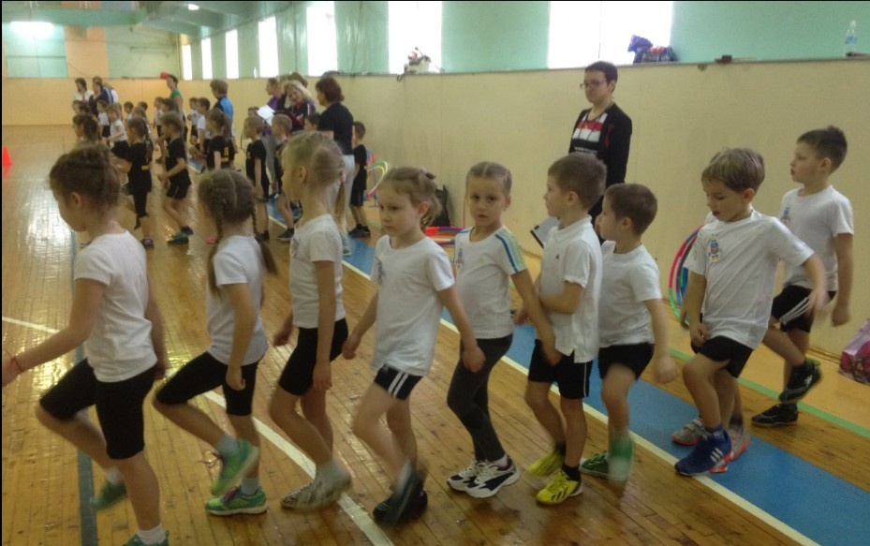
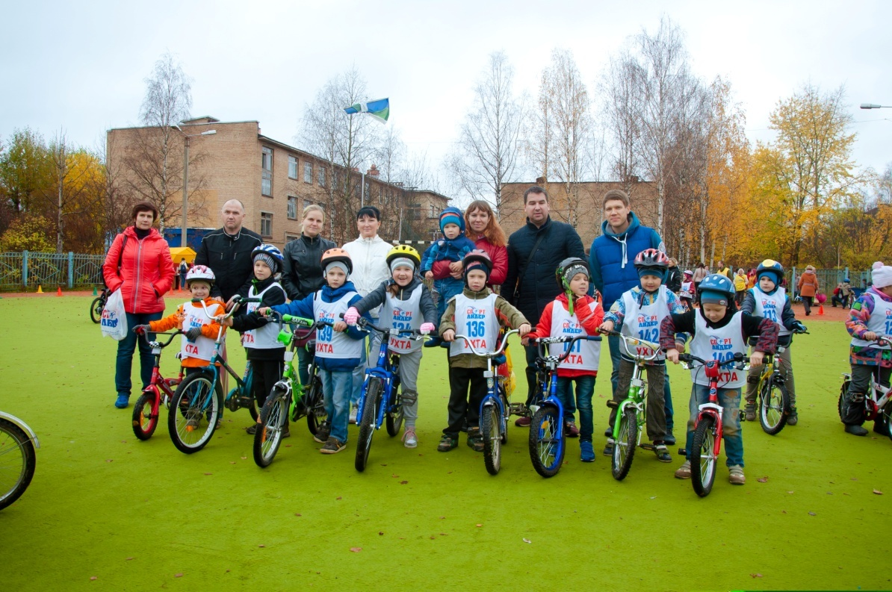

Slide 7
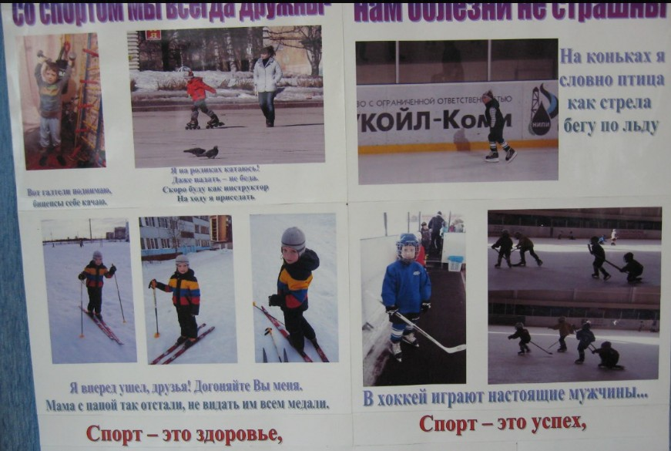
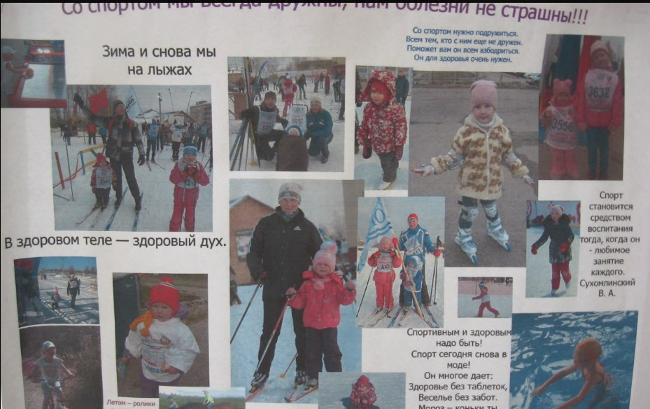

Slide 8
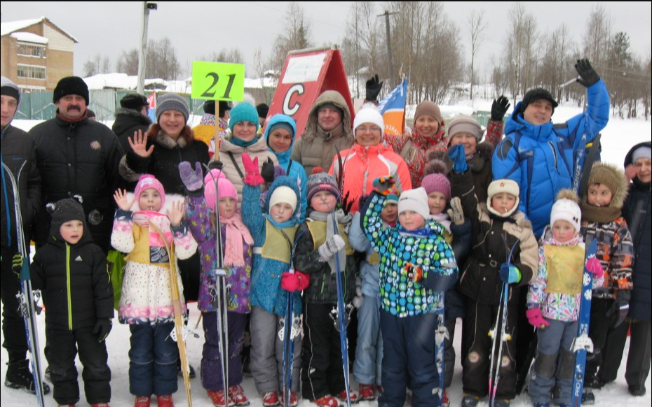
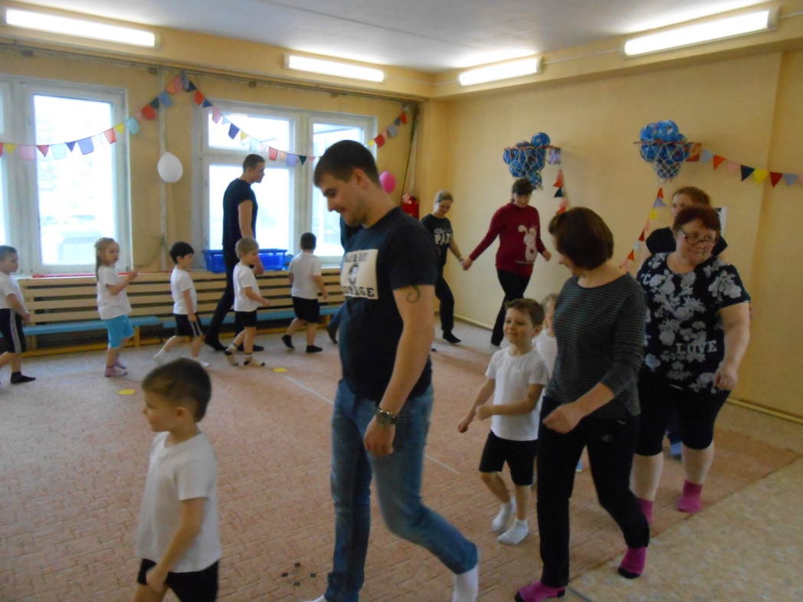

Slide 9
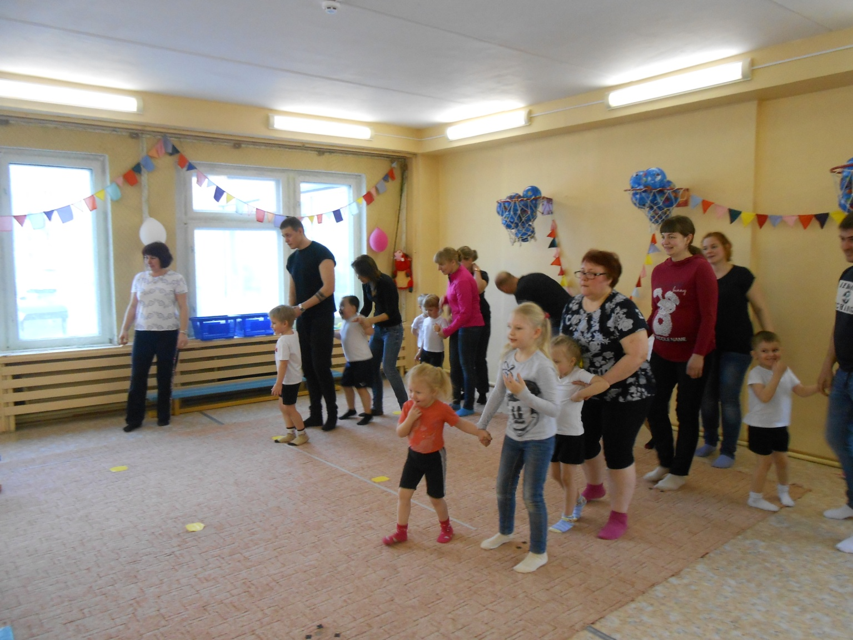

Slide 10
Спасибо за внимание!

